Slide 1
Szvara jóga, a természet körforgásának jógája
Életszakaszok, évszakok, napszakok jelentősége a
jógaterápiában
Dr. Hovanecz Anikó
Belgyógyász-gasztroenterológus-üzemorvos
Jógaoktató, jógaterapeuta
Ájurvédikus tanácsadó
Fény Jógaterápiás Intézet

Slide 2
Visszatekintés
Jóga és ájurvéda fogalma, eredete, kapcsolata
Szánkja – az ájurvéda filozófiai alapja
Elemek (éter, levegő, tűz, víz, föld)
Dósák (energiák): Váta (éter+levegő),
Pitta (tűz+víz)
Kapha (föld+víz)
Gunák – minőségek (szattva, radzsasz, tamasz)
Egyéni alkat a dósák kombinációjából adódik
Dhátuk (szövetek)
Prakriti, Vikruti
Dr. Hovanecz Anikó

Slide 3
Szvara jóga fogalma
Szvara = hang, légzés, (légzés megfigyelés)
Szvara jóga: a légzés tudatos figyelése, a prána (éltető energia) áramlásának analízise. A bennünk zajló folyamatok tudatosítása, megfigyelése.
Alapműve: Siva Szvaródaja
Nádík – energia csatornák (idá, pingalá, szusumná)
Nádík és az agyféltekék kapcsolata
Dr. Hovanecz Anikó

Slide 4
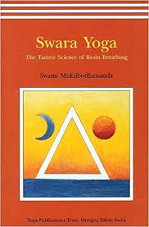
Dr. Hovanecz Anikó

Slide 5
Orrnyílások és az agy
Jobb orrnyílás (pingalá):
- Nap – aktív, melegítő, szimpatikus hatás,
bal agyfélteke dominancia
Bal orrnyílás (idá):
- Hold – nyugtató, hűsítő, paraszimpatikus hatás,
jobb agyfélteke dominancia
Mkét orrnyílás egyforma aktivitásánál: egyensúlyi, meditatív
állapot
Ciklikus működés: 1,5-2 óránkénti váltás ÖNMEGFIGYELÉS!
Dr. Hovanecz Anikó

Slide 6
A természet körforgása
Egész életünk ciklikus változások sorozata.
Dinamikus egyensúly.
Életszakaszok
Napszakok
Évszakok jelentősége
Dr. Hovanecz Anikó

Slide 7
Dósikus hatások és jelentőségük
Életszakaszok
Születéstől kb.18 éves korig (növekedés): Kapha
18 - kb. 55-ig (átalakulások): Pitta
55 felett (hanyatlás): Váta
A különböző életkorok jellemző betegségei!
Dr. Hovanecz Anikó

Slide 8
Dósikus hatások és jelentőségük
Napszakok (dinacsarjá – napi rutin)
de. 02-06 és du. 14-18 Váta
de. 06-10 és du.16-22 Kapha
de. 10-14 és du. 22-02 Pitta
Tobozmirigy – bioritmus
(melatonin, alvás, immunrendszer)
Dr. Hovanecz Anikó

Slide 9
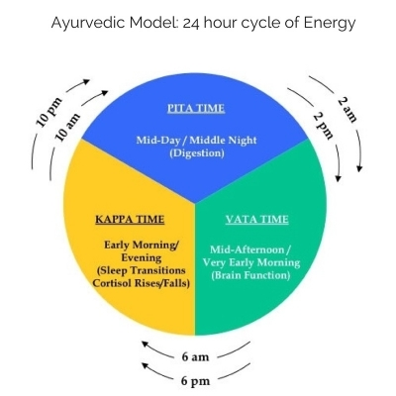
Dr. Hovanecz Anikó

Slide 10
Dósikus hatások és jelentőségük
Évszakok (ritucsarjá)
ősz- koratél: Váta
tél-koratavasz: Kapha
késő tavasz-nyár: Pitta
Dr. Hovanecz Anikó

Slide 11
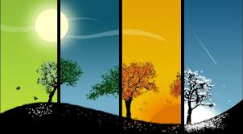
Dr. Hovanecz Anikó

Slide 12
Hold ciklusok hatásai
Napi szinten: apály-dagály
Holdtölte, Fogyóhold, Újhold, növekvő Hold
Ékédasí – böjtnap (36 óra böjt):
tizenegy nappal telihold ill. újhold után
(a testünkben történő folyadékáramlás a Nap, Hold, Föld együttállás miatt)
Dr. Hovanecz Anikó

Slide 13
A kiegyensúlyozó és nádí tisztító váltott orrlyukas légzés
Nádí sódhana
Anulóma vilóma
Alfa hullámok egyensúlya (j/b agyfélteke) EEG mérések
Dr. Hovanecz Anikó

Slide 14
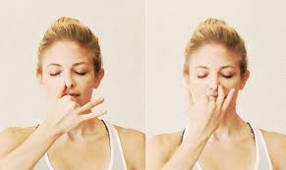
Dr. Hovanecz Anikó

Slide 15
Összefoglalás, következtetés
Életvitelünk harmonizálása a természet ritmusával és
- egyéni alkatunkkal,
- az évszakkal,
- a napszakkal,
- az életszakasszal,
- az aktuális környezettel,
a jó egészség alapja
Mind az ájurvéda, mind a jógaterápia maximálisan figyelembe veszi a fentieket.
Dr. Hovanecz Anikó

Slide 16
Köszönöm a figyelmet!
Fény Jógaterápiás Intézet
1028 Budapest, Szegfű u.2.
www.fenyjogaterapia.hu
https://www.facebook.com/jogaterapia/
info@fenyjogaterapia.hu
Tel: 06 30 689 9288
Dr. Hovanecz Anikó

